Slide 1



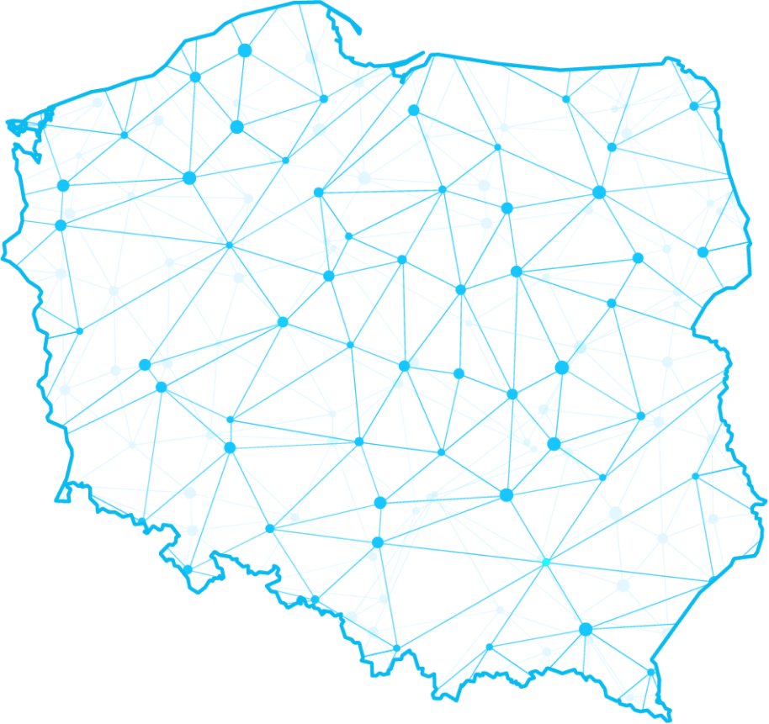
PAŃSTWO
INTELIGENTNEJ
CYFRYZACJI
Konsultacje społeczne

Slide 2
Łączność
Departament Telekomunikacji
Konsultacje społeczne

Slide 3

Co się ostatnio działo
w obszarze telekomunikacji
Wdrażanie Europejskiego Kodeksu Łączności Elektronicznej
Konkursy na dofinansowanie budowy sieci szerokopasmowych w ramach KPO i FERC
Konsultacje Gigabit Infrastructure Act
Przygotowania do wdrożenia Advanced Mobile Location
Rozwiązania na rzecz bezpiecznego korzystania z internetu przez małoletnich
Konsultacje społeczne

Slide 4

Co planujemy?
1
2
3
4
Uchwalenie Prawa Komunikacji Elektronicznej z aktami wykonawczymi
Ułatwienia w procesie inwestycyjnym
(GIA i megaustawa)
Kolejne wsparcie dla budowy sieci szerokopasmowych
w białych plamach
Bony łączności
5
6
7
Wdrożenie Advanced Mobile Location
Ograniczenie dostępu do treści nieodpowiednich
w internecie przez osoby małoletnie
Przyszłość komunikacji elektronicznej i polska Prezydencja
Konsultacje społeczne

Slide 5
Co dalej?
1
2
3
Zmiany w Krajowej Tablicy Przeznaczeń Częstotliwości
Nowa formuła eliminacji białych plam w dostępie do internetu
Dalsze usprawnienie procesu inwestycyjnego
Konsultacje społeczne

Slide 6

Porozmawiajmy
Skuteczne mechanizmy ochrony małoletnich przed treściami nieodpowiednimi – system oparty o rejestr domen, weryfikacja wieku czy inne mechanizmy? Czy DSA jest wystarczające w zakresie ochrony małoletnich w internecie?
Jak powinny wyglądać dalsze interwencje publiczne nakierowane na zapewnienie dostępu do szybkiego internetu dla tzw. ostatniego odsetka najtrudniejszych białych plam?
Czy i w jaki sposób należy zachęcać użytkowników końcowych do korzystania z szybkiego internetu (pobudzenie popytu)?
Jak długofalowo finansować rosnące koszty budowy infrastruktury telekomunikacyjnej?
Jak pogodzić oczekiwania rynku telekomunikacyjnego, związane z usprawnieniami procesu inwestycyjnego w telekomunikacji, z koniecznością zapewnienia odpowiedniego stopnia publicznego nadzoru nad tymi inwestycjami?
Jaka jest Państwa opinia nt. ewentualnych ryzyk i korzyści związanych z koncepcją funkcjonowaniu na rynku tylko kilku paneuropejskich operatorów?
Konsultacje społeczne

Slide 7
PAŃSTWO
INTELIGENTNEJ
CYFRYZACJI
Konsultacje społeczne

